Slide 1
Guitarworld: Automatisering van gitaren webwinkel
Boumerkhoufa Zeno 6IB 2019-2020 GO! Lyceum Gent
Van damme Maggie
Puttemans Bart

Slide 2
Onderwerp
Elektrische gitaren
Accessiores
Voor beginners en gevorderden

Slide 3
Voorstelling van de vroegere situatie
Geen website
Handmatig klantensysteem
Zelf de beschikbaarheid controleren

Slide 4
Wat ik wil bereiken
Basis van een website
Eenvoudig klantensysteem
Gemakkelijker de voorraad bijvullen
Gemakkelijker klanten berijken

Slide 5

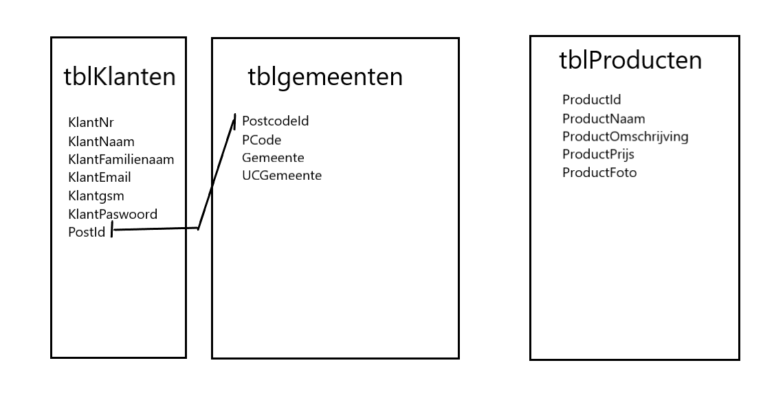

Slide 6
Wat ik heb bereikt
Basis info op website
Klanten worden in het systeem opgenomen
Webpagina voor gitaren
Klanten kunnen worden gewijzigd
Producten kunnen toegevoegd en gewijzigd worden

Slide 7
Wat heb ik bijgeleerd
SQL inkorten en juist gebruiken
Javascript en PHP samen laten werken
SESSION op de juiste manier gebruiken

Slide 8
Dankwoord
Mevrouw Van Damme
Deduytsche Sander
Vanhuffel Jarno

Slide 9
EINDE
Zijn er nog vragen Alvast bedankt voor uw aandacht

